Slide 1


















学 习 情 况 汇 报
汇报人：陈佳圣 导师：王亮亮
2020.2.12

Slide 2



01
智 能 家 居 简 介
02
安 全 问 题 与 挑 战
03
最 近 所 读论 文
04
下 一 阶 段的 计 划
CONTENTS

Slide 3
01
智 能 家 居
Smart Home

Slide 4
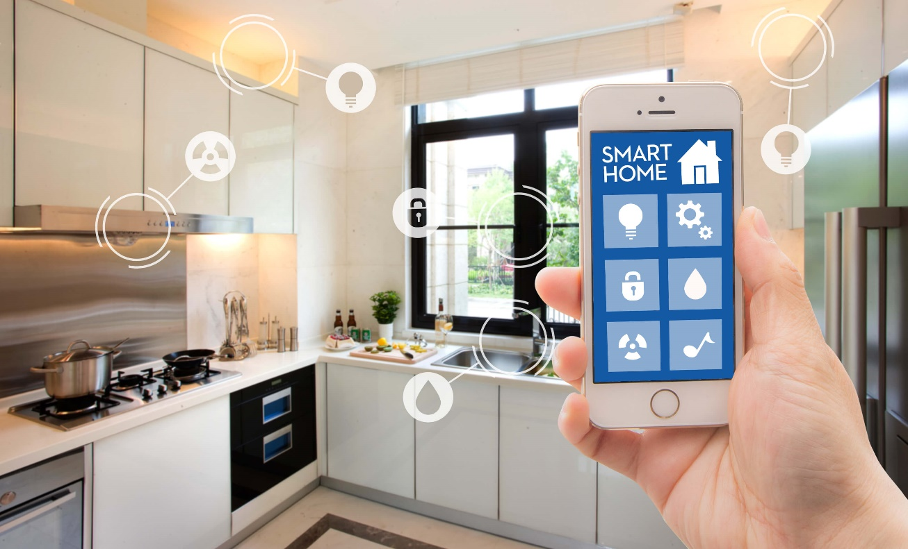
什么是智能家居？
智能家居是在互联网影响之下物联化的体现。智能家居通过信息通信技术（ICT）为住宅用户提供自动化、智能化、创新性和无处不在的服务。

Slide 5
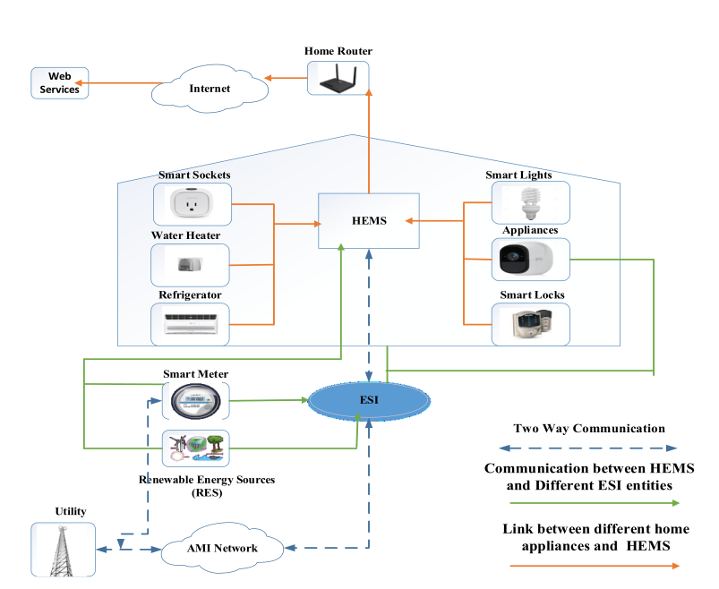
什么是智能家居？
橙色线表示连接到HEMS的实体；
绿色线表示连接到ESI的实体；
蓝色虚线表示智能家居与其外部环境之间的通信。

Slide 6
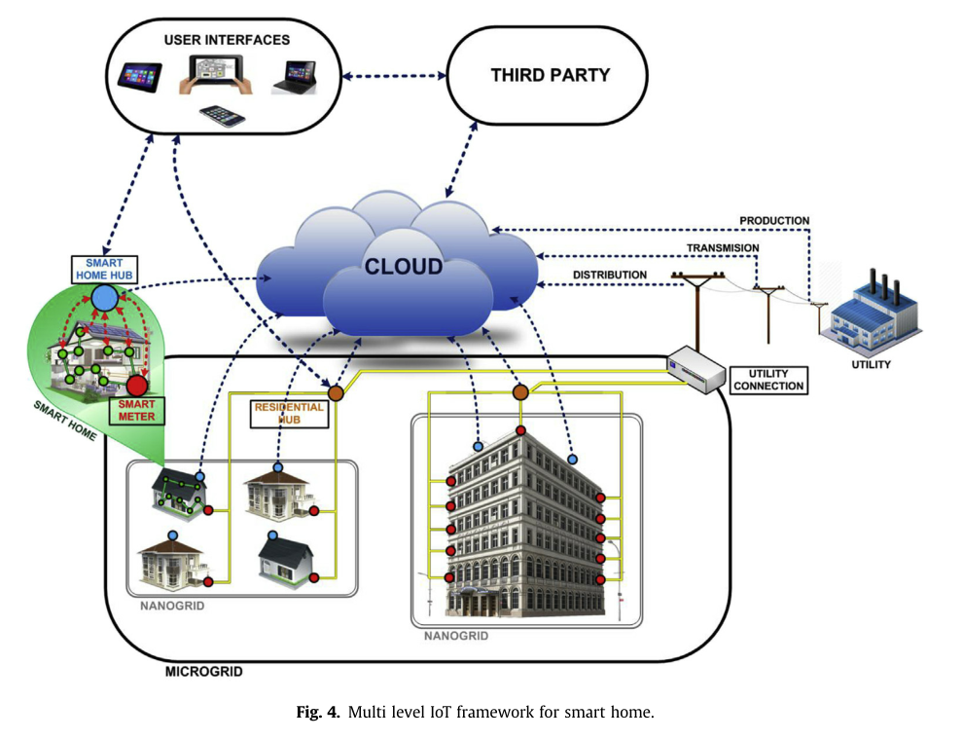
智能家居整体框架
在框架内，数据以无线方式发送，用虚线显示。黄线对应双向电流。
来自不同来源的所有数据都存储在云中，云是该系统的核心部分，因此该框架可以视为“以云为中心”。

Slide 7
02
安 全 问 题 与 挑 战
Security Issues and Challenges

Slide 8
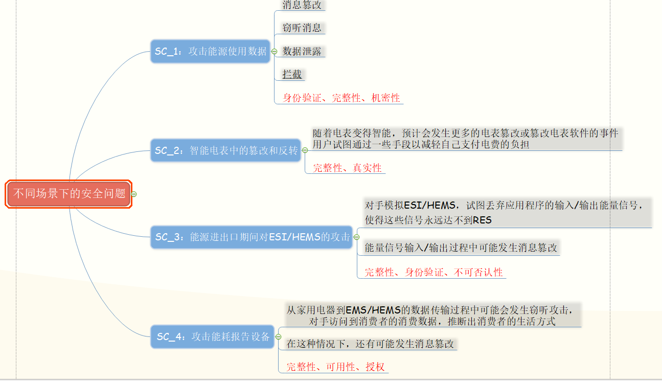
安全问题与挑战

Slide 9
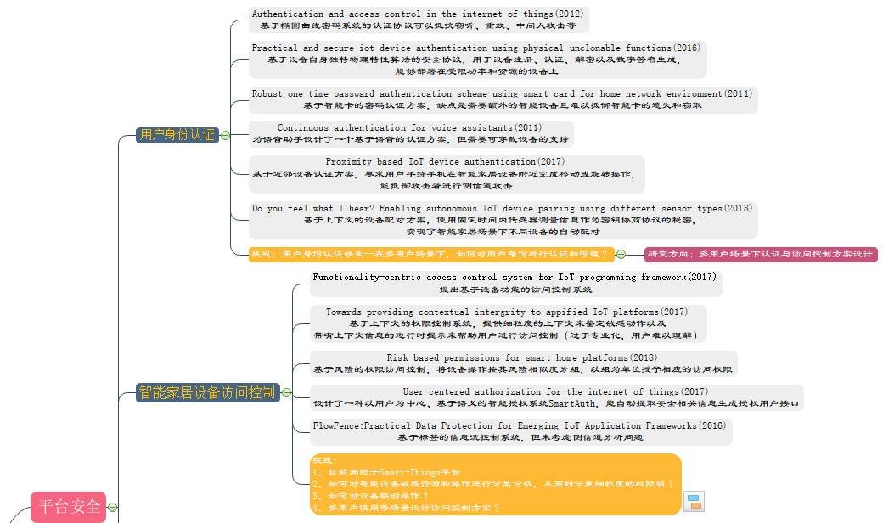
安全问题与挑战
平台安全
智能家居
安全问题
设备安全
通信安全

Slide 10
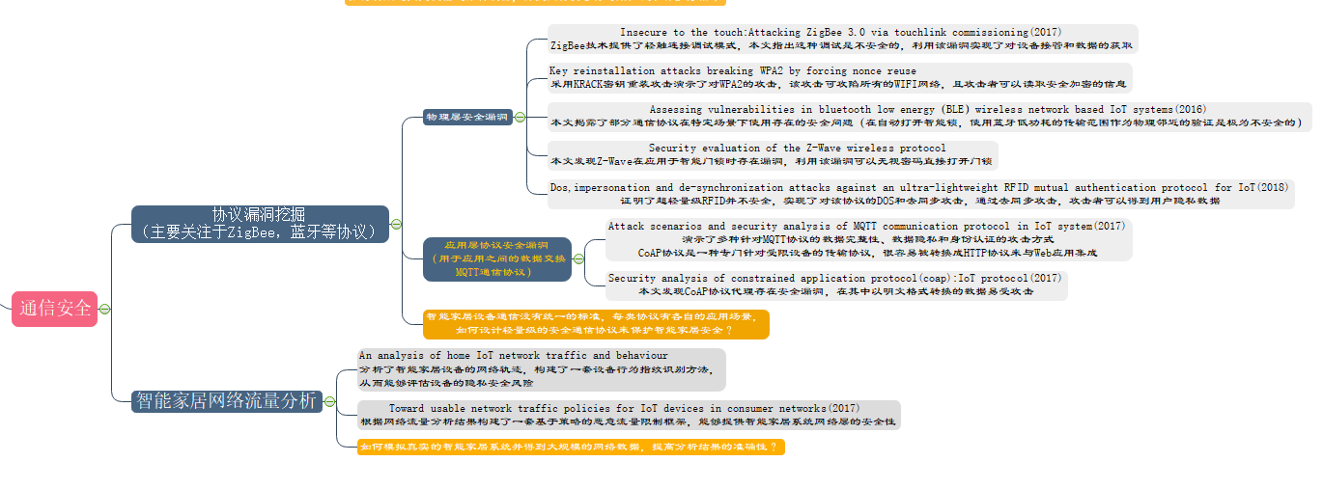
安全问题与挑战

Slide 11
03
最 近 所 读 论 文
Recent Papers

Slide 12
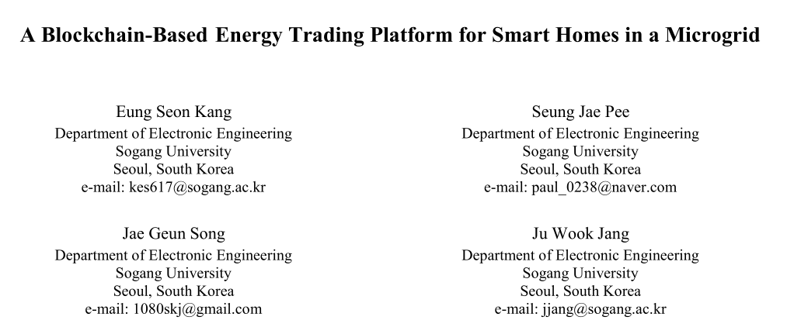
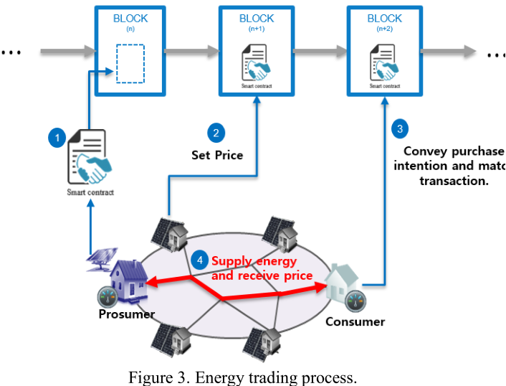
Recent Papers
1、生产者必须注册写入交易条件以出售能源的智能合约。PoW完成后，智能合约将包含在该块中。
2、消费者和生产者共同制定价格和交易过程。当PoW完成时，价格和交易过程的内容包含在块中。
3、如果消费者的家庭矿工确定剩余的能量不足，它将把购买意向转达给生产者，则事务匹配开始。
4、如果事务匹配成功，则能源交易完成。 由此，消费者获得能量，生产者得到了价格。

Slide 13

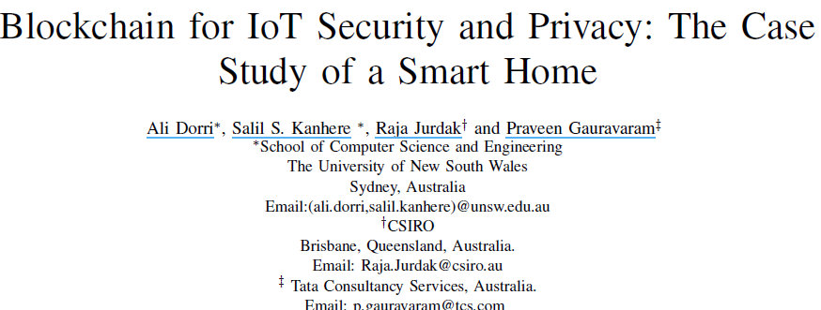
Recent Papers
问题：
1、挖矿特别耗费计算资源，而大多数物联网设备资源受限。
2、挖块非常耗时，而在大多数物联网应用中，需要低延迟。
3、随着网络中节点数量的增加，BC扩展性很差，物联网预计将包含大量节点。
4、底层的BC协议产生了大量的开销，这对于某些带宽有限的物联网设备来说可能是不受欢迎的。

Slide 14
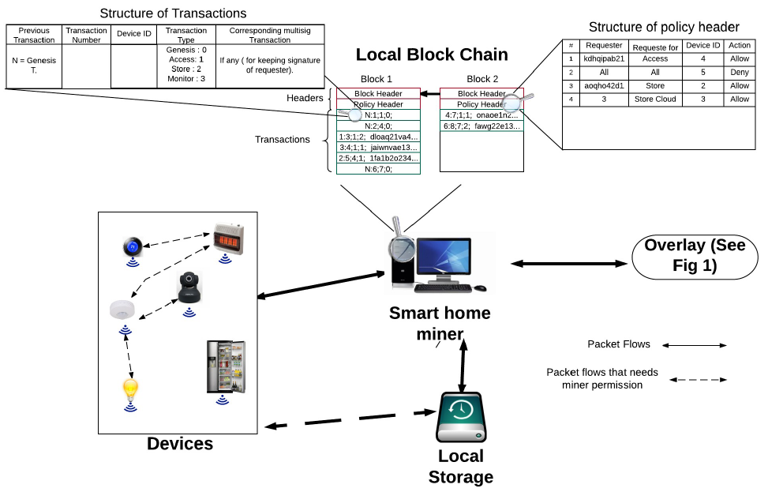
所有的事务都使用共享密钥来保护通信，并保存在BC中。
Recent Papers
策略头用于授权设备和强制执行所有者对其家庭的控制策略。
矿工将所有事务收集到一个块中，并将整个块附加到BC。为了提供额外的容量，矿工还管理一个本地存储器。

Slide 15
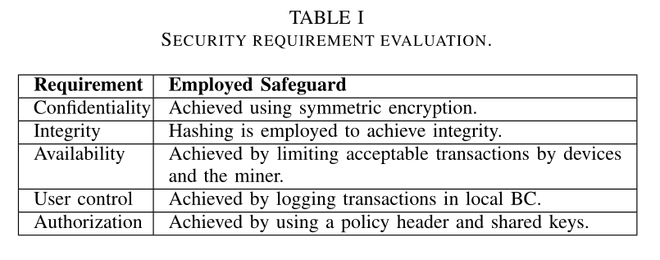
Recent Papers
任何安全设计都需要满足三个主要的安全需求：CIA

Slide 16
04
下 一 阶 段 计 划
The next stage

Slide 17
下一阶段计划
学习《Python密码学编程》，尽快了解实验过程
根据总结的研究方向，寻找相关论文并精读
由于目前了解到的智能家居整体框架是基于云实现的，找一些边缘计算、雾计算、区块链有关的论文

Slide 18
THANK YOU

